Slide 1
Woori FIS Digital Frontier
AI Team2 : B & H –FIANL Report
『Investing with Quant strategy』
A.I. Stock Trading System
Investment Strategy Using Deep Learning
Mentor : Jung jwa yeon
Mentee : Lim wan sik, Yu tae yeon, Park jin young, Song tae hyun

Slide 2
Contents
1
Intro / Purpose
2
Samsung stock Characteristic
3
Influence Variable Analysis
4
Variable Preconditioning process
5
Feature Engineering
6
Final Model & Prediction
7
Performance & achieve

Slide 3
1
Intro / Purpose
시계열 데이터 분석/적용을 통한 모델 정교화
머신러닝 중요 알고리즘 적용

Slide 4

우리 주변에는 많은 이들이 주식투자를 하고 있습니다.
하지만 소요하는 시간에 비하여 수익보다는 손실이 많은 경우가 많습니다.

Slide 5

그럼 왜 투자를 하려는 걸까요?
지인의 주식 성공 이야기에?
나도 성공할 수 있다는 생각에?
하지만 철저히 준비되지 않은 투자는
나의 소중한 자산을 잃어버리게 됩니다.

Slide 6
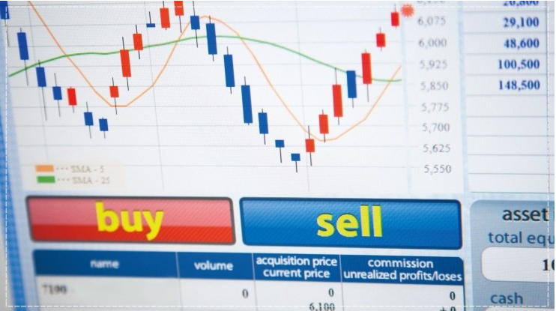
내가 산 주식의 매수와 매도를 언제쯤 해야 할지를
정확히 예측할 수 있다면?

Slide 7

증권 투자에 대한 최적의 매수/매도 시기를 알 수 있다면?
내가 투자하려는 종목이 단기 투자를 해야 할지
아니면 장기투자를 해야 할지를 예측할 수 있다면?

Slide 8
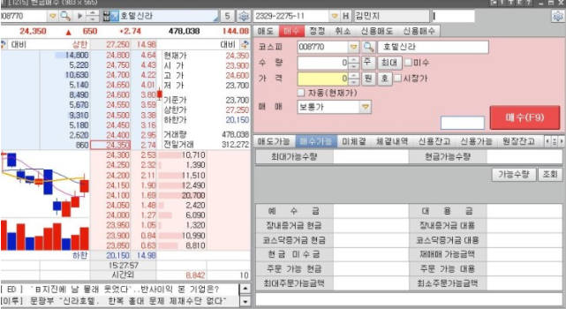
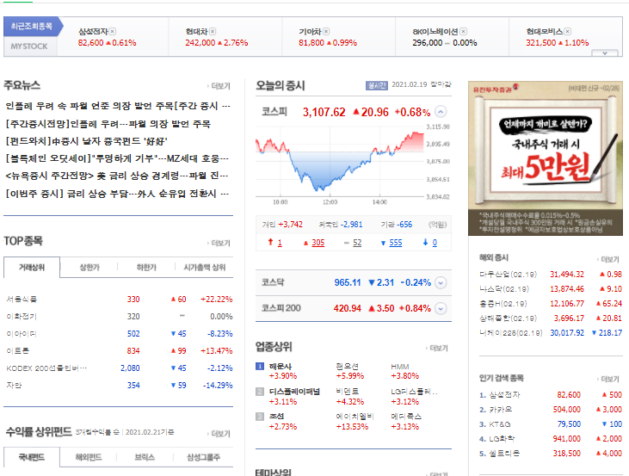

Project Outline
당신의 증권 투자 성적표는 어떻십니까?
내가 투자한 종목이 상승할지 하락할지, 수익을 얼마일지 알고 싶으신가요?
문제점
개선 포인트!!
기존 증권 정보는 산재된 내용은 많지만 내게 꼭 필요한 정보만 제공하는 곳은 없음 (공용적이며 복합적임)
현재 주식사이트/증권사 분석리포트 내의 정보가 제한적이고 주가 분석의 한계점이 있음
일반 투자자가 증권 정보의 내용을 이해하기 어렵고 사용하기 불편함
주식사이트에 투자하고자 하는 기업의 주식 종목에 대한 Insight를 주는 곳이 부재함
원하는 분야를 학습한 Ai, Big Data기반의 주가 정보 데이터 분석을 활용하여 정확한 예측을 하는 시스템이 필요함
내가 투자하고자 하는 기업의 국내외 다양한 지표와 정보들을 활용한 분석으로 인공지능 기반 익일 주가 예측 보고서 제공
< 증권사 HTS 화면 >
< 네이버 증권 내 게시 내용>

Slide 9





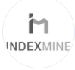

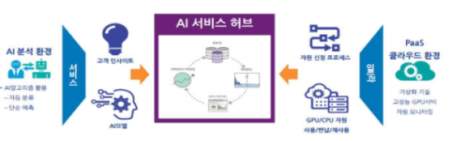

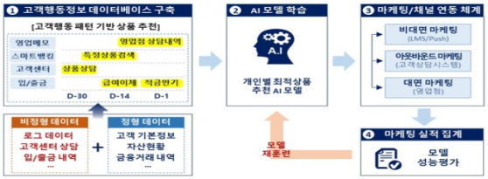
Project Outline
증권 AI예측 관련 시장과 견줄만한 AI 증권 예측 모델 개발
現우리금융
차별 포인트!!
현재 인공지능 관련 다양한 사업 진행 중이나 로보어드바이저, AI챗봇, AI Sanction(심사대상 이상탐지) 등의 AI보조 서비스가 대부분
AI서비스 허브 도입으로 신규 비즈니스 창출이 가능해 지고 있는 상황이나 AI시장 예측(現구축중) 외에는 투자 상품 관련 AI예측 분야에 대한 서비스는 미비한 상황
국내외 다양한 지표와 정보들을 활용한 인공지능 학습 기반 분석으로 인공지능 ML/DL 익일 주가 예측 시장평균인 56%를 상회하는 향상된 AI 증권 예측 모델 개발 필요
( ※ 목표 70% 중반 )
시장 현황
현재 다수의 금융사들이 AI 주가 예측 기술 보유 벤처기업에 적극 투자중
하나금융융합기술원 - 하나은행
딥트레이드(서울대) – 스프링캠프 투자유치
코젠트 랩스(일본기업) – 키움인베스트먼트, 삼성벤처투자
블록오디세이 - 증권플러스
인덱스마인 – 한국투자증권
콰라 등
기존에 존재하는 다양한 증권 투자기법과 인공지능 기술을 접목하여 예측률 항샹에 노력을 기울이고 있는 추세
<AI서비스허브 – 데이터 통합관리,
분석 알림서비스제공>
<AI기반 개인화 마케팅 시스템>

Slide 10






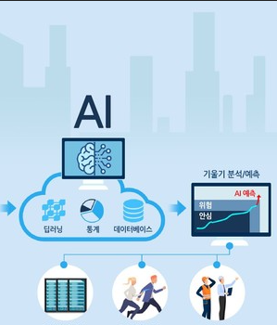

Project Outline
A.I. Team 2 Project Process
예측 주가 데이터
수집 및 데이터 전처리
Feature(특징) 정하기
(X), 예측 정하기(Y)
PCA차원 축소
(주성분 정하기)
예측 종목과 수집
데이터 상관관계 측정
머신러닝/딥러닝
함수 정의(이진,회귀)
하이퍼 파라미터 튜닝
AI 학습수행 및
모델 최적화
예측 분석 결과 도출

Slide 11





Introduce Team
AI Team 2 : B & H (Buy & Hold)
Team Members
Jung Jwa Yeon
Lim Wan Sik
Yu Tae Yeon
Park Jin Young
Song Tae Hyun
Mentor
Mentee
Mentee
Mentee
Mentee
LG CNS
보안플랫폼팀
디지털금융부
TI팀
시스템운영부
미들웨어팀
정보보안부
보안관제팀
대외채널부
기업채널팀
자연어처리
시계열 분석
국내외 증권 분석
변화율 분석
주가 EDA분석
이상탐지 분석
종목/데이터 분석
시장분석/예측
예측모델/알고리즘
주가 상관성 분석
Keyword : “10년을 바라볼 주식이 아니면 10분도 소유하지 마라”
#Warren Buffett, #존버, #증권투자, #바이앤홀드, #동학개미

Slide 12
2
Samsung Stock
Characteristic
삼성전자 특성 분석, 변수 특성 분석
시계열분해, 이동평균

Slide 13
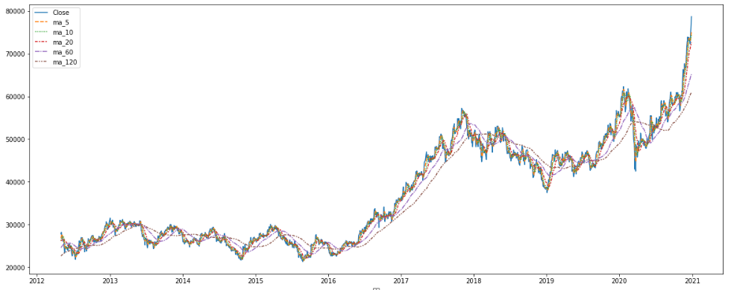
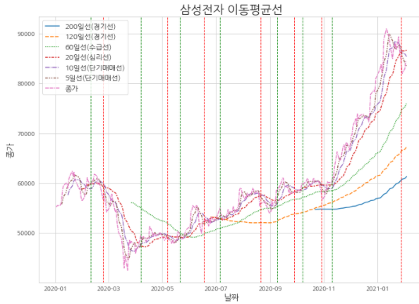
Samsung Stock Price Moving Average
5일 이동평균선 --> 투자심리 20일 이동평균선 --> 시중금리, 생명선 60일 이동평균선 --> 시장 수급 상황 90일 이동평균선 --> 추세의 전환 120일 이동평균선--> 경기
10년간 삼성전자 주가 의 이동평균선 (5일,10일,20일,60일,120일) 분석
방향성 – 상승세, 하락세 배열도 – 정배열, 역배열
지지와 저항
크로스 분석 – 골든크로스, 데드크로스
MA
분석
우상향 트렌드 보임
MA
분석
방법
단기 상승추세가 지속된다는 것을
전제로 골든크로스는 매수신호
데드크로스는 단기 하락추세가
이어진다는 전제로 약세장으로의
전환신호
※ Red :데드크로스 Green :골든크로스
설명
Notes:
https://blog.daum.net/icomjih/528
(a) 강세장에서는 주가가 이동평균선 위에서 파동운동을 계속하면서 상승하는 것 이 보통이다. (b) 약세장에서는 반대로 주가가 이동평균선 아래에서 파동운동을 계속하면서 하락하는 것이 보통이다. (c) 주가가 상승하고 있는 이동평균선을 하향돌파할 때는 조만간 하락 반전할 가능성이 높다. (d) 주가가 하락하고 있는 이동평균선을 상향돌파 할 때는 조만간 상승 반전할 가능성이 높다. (e) 주가가 이동평균선으로부터 너무 멀리 떨어져 있을 때에는 이동평균선으로 다시 돌아가려는 회귀본능이 일어난다. (f) 주가가 이동평균선을 돌파할 때는 매입/매도 신호이다. (g) 주가가 장기이평선을 돌파할 때는 주추세의 반전을 기대할 수 있다. (h) 이동평균의 기준기간(time span)이 길면 길수록 이동평균선은 보다 유연해진다.

Slide 14
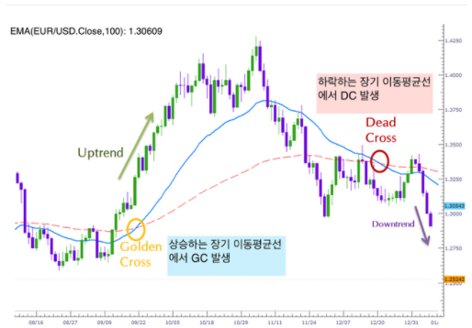
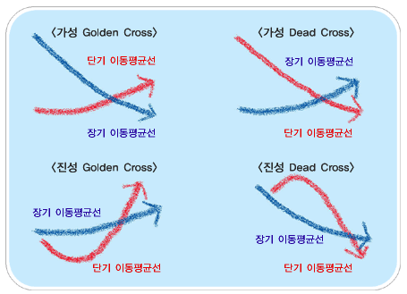
# Reference - MA Analysis
이동 평균선이란?
Real Golden/Dead Cross
☞ 상승하는 장기 이동평균선을 단기 이동평균선이 밑에서 위로 상향 돌파하는 것
☞ 하락하는 장기 이동평균선을 단기 이동평균선이 위에서 밑으로 하향 돌파하는 것
☞ 장기와 단기 이동평균선의 방향이 동일한 상황에서 교차가 나타나는 것
Fake Golden/Dead Cross
☞ 하락 상태에 있는 장기 이동평균선을 단기 이동평균선이 상향 돌파하는 것
☞ 상승상태에 있는 장기 이동평균선을 단기 이동평균선이 위에서 밑으로 하향 돌파하는 것
☞ 장단기 이동평균선의 방향이 서로 다를 때 교차가 나타남

Slide 15
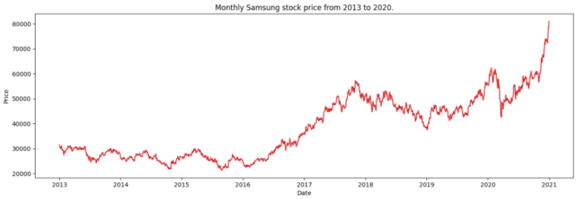
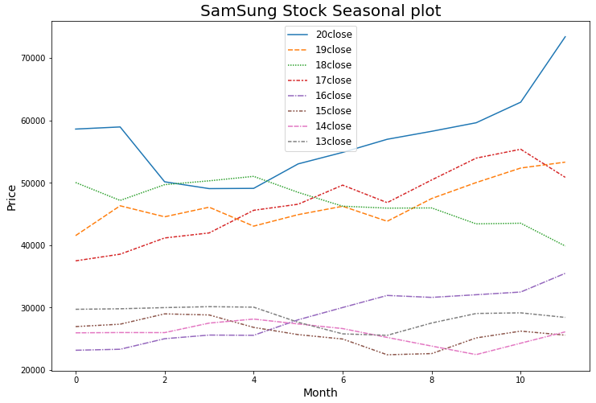
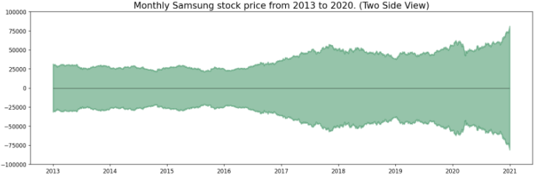
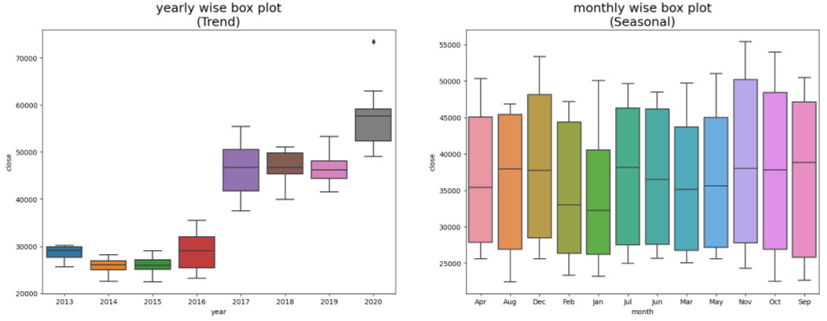
Samsung Stock Time Series Analysis
2013~2020, 삼성전자 주가 시계열 분석
우상향 트렌드 보임
년도별 그래프 패턴이 다름
계절성 분석 – 특정 계절에 영향 받음
트렌드 분석 – 상승 혹은 하강 기울`기
패턴 분석 – 주기적 패턴
계절별 패턴이 보지 않음
☞ 년단위 월별 패턴 분석을 해보았을
때 특정 월에 상승 혹은 하락의 패턴이
보이지 않음
☞ 특히 특정년도(16년) 이후 년도별
패턴의 차이가 매우 달라짐
Time
Series
분석
Seasonal plot
설명
박스도표를 통한 연도별, 월별 분포를
명확하게 보여줌
☞ 특히 연도별은 2017년부터 우상향
하는 것으로 보여지며, 월별은 가장 높은
달이 11월, 낮은 달이 1월로 연말로
가면서 상승하는 것으로 나타남
Box
Plot

Slide 16
3
Influence Variable
Analysis
삼성전자 주가와 영향변수 상관관계 분석

Slide 17
Influence Variable Analysis
삼성전자 주가의 상관관계 분석
상관성 분석, 영향변수
선후행 주식 종목 분석
투자판단의 요소 분석
( 정량적 요소 분석,
스마트폰 출시일,
주가 배당락일 분석 )
1. Correlation
Influence
Variable
3. Investment
Factor
2. SOX Gap
Analysis
4. Covid19
Trends
SOX(필라델피아반도체지수)에 대한 상관성 분석
양/음 상관관계 파악
사회적영향
코로나 발생 전후에 따른 주가 트렌드 분석

Slide 18
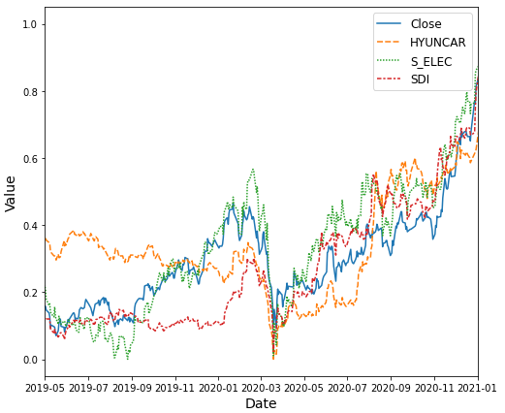
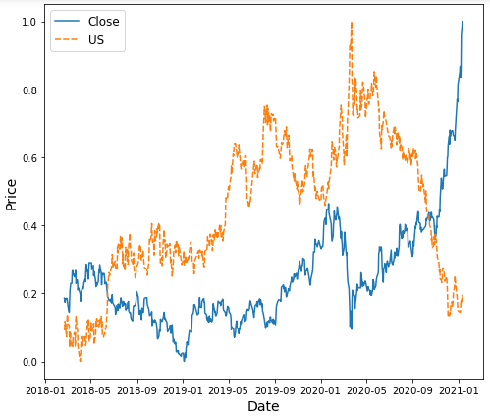
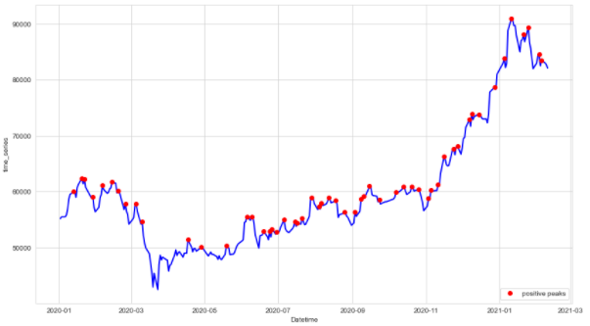
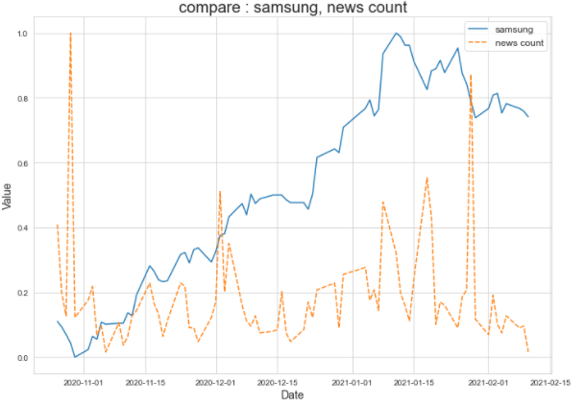
1. Correlation Influence Variable
Influence Variable Analysis
영향 변수에 대한 삼성전자 상관관계 분석
관련 높은 종목의 패턴 그래프 분석
양의 관계 내 선행 지표 분석
음의 관계
☞ 삼성전자(Close)와 현대차, 삼성전기, 삼성SDI의 그래프를 비교
☞ 현대차는 코로나 이후 삼성전자의 가격에 선행하는 모습
☞ SDI는 삼성전자의 가격에 후행하는 모습을 보임 → 예측 지표 불가
☞ 삼성전기 역시 삼성전자에 선행하는 모습을 보임 → 예측 지표 가능
< 삼성전자, 현대차, 삼성전기, 삼성SDI, 환율 주가 변경 비교>
기사 게시 수와
주가변동이 관련 없음
뉴스 게시 주가변동 결과
☞ 삼성전자 주식 종가의 Peak일에 해당하는 뉴스 기사를 확인하여 분석
☞ 기사가 많은 날과 삼성전자 주식 가격이 피크로 올라간 날은 일치하지 않는 것으로 분석 되었음
< 인터넷 기사 내 삼성전자 관련 기사 게시 추이에 따른 주가 변경 비교>

Slide 19
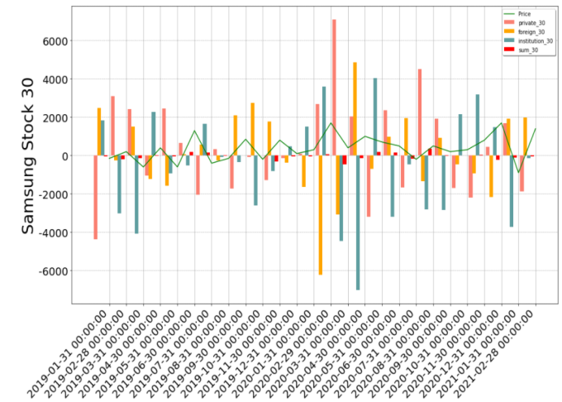
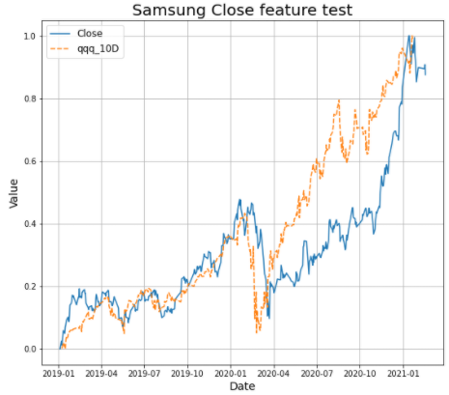
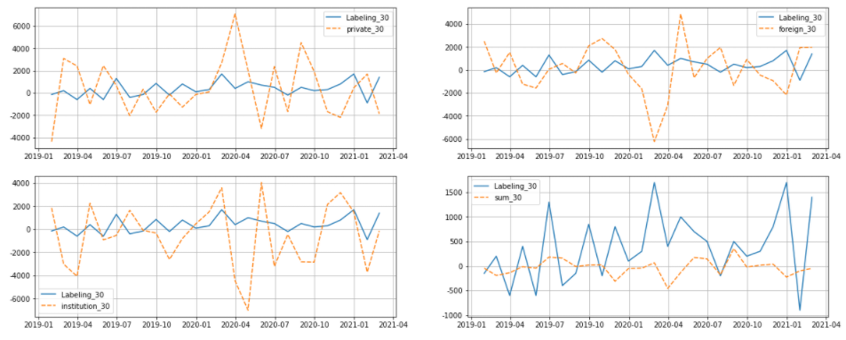
1. Correlation Influence Variable
Influence Variable Analysis
영향 변수에 대한 삼성전자 상관관계 분석 – 개인, 기관, 외국인 거래량
주요 거래량에 따른 주가 분석
QQQ지수가 선행
보조지표로 사용가능
☞ 삼성전자주가와 개인/기관/외국인의 거래량에 따른 가격 변동 분석 결과 최근 2년간 개인/기관의 거래량에 따라 가격이 변동되는 모습을 보임
☞ 외국인의 패턴을 찾기 어려움, 일반적으로 외국인 매수/매도에 상승/하락이라는 공식은 보이지 않음
< 개인/기관/외국인 매매에 따른 주가 변동>
< QQQ지수에 따른 주가 분석>
보조지표 분석 결과
개인/기관거래량에 주가 지수 상승 일부 영향
외국인은 패턴을 찾기 어려움
☞ 미국 시장대표지수 3대장 ETF에 중 IT관련 종목이 많은 QQQ로 분석
☞ 10일 지연 비교시 삼성전자 주가와 선행지표로 나타나는 것으로 보임
< 개인/기관/외국인 삼성전자 주가와 개별 분석>
1) QQQ지수 : Invesco QQQ Trust ETF → IT 기술 63.69%, 경기소비재 20.03%, 헬스케어 7.07% 등에 분포된 ETF

Slide 20
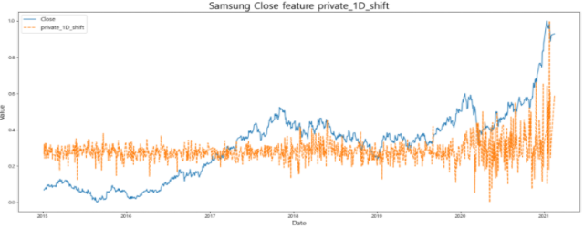
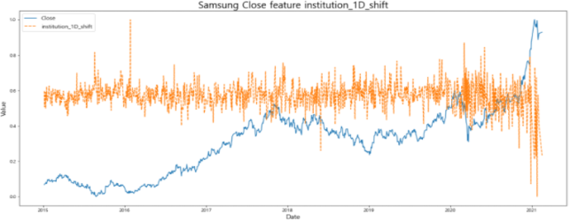
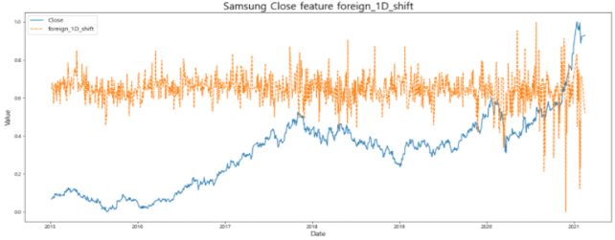
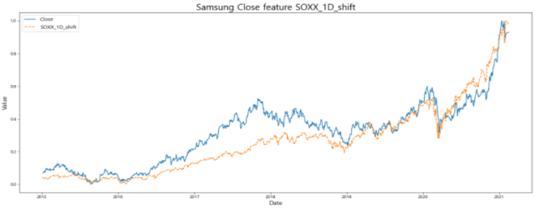
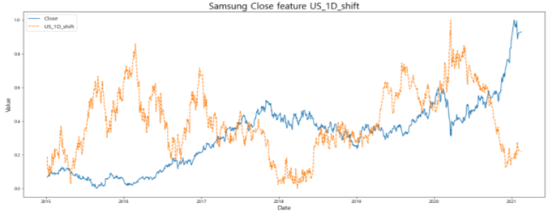
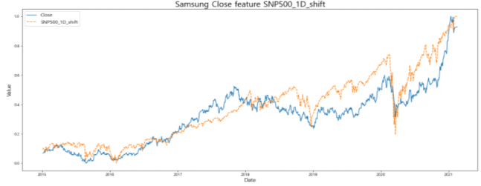
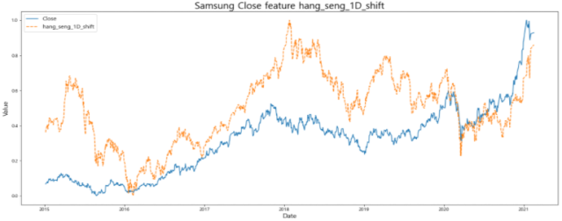
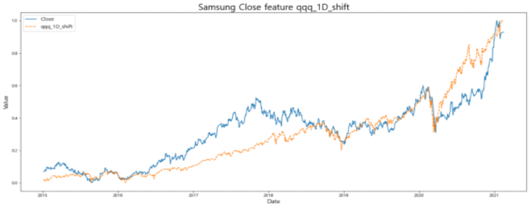
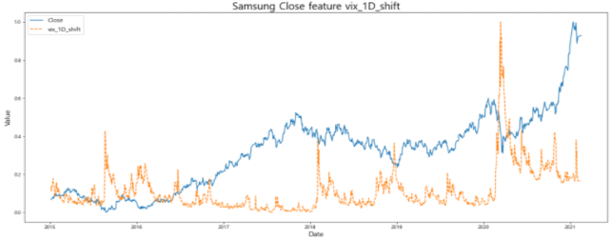
1. Correlation Influence Variable
Influence Variable Analysis
영향 변수 상세 분석 – 개인, 기관, 외국인 거래량, vix, qqq, SOX, USD, SNP500
☞ 최근 삼성전자주가의 상승에 큰 기여를 한 것은 압도적인 개인 거래량에 따른 개인 매수자의 영향
SOX지표 상승과 달러의 하락으로 반도체 부족현상에 따른 반사효과로 저가 반도체 구매를 위한
삼성전자의 가치상승에 대한 기대도 작용한 것으로 분석됨.
☞ 국내외 주요 반도체 관련 지수, 기술지수, 중국지수등과의 양의 관계를 보이며, 영향변수로 판단됨
양의 관계
매도가 높아도 상승하는 경향을 보임
매도가 높아도 상승하는 경향을 보임
< 삼성전자주가와 개인거래량 비교>
< 삼성전자주가와 기관거래량 비교>
< 삼성전자주가와 외국인거래량 비교>
양의 관계
음의 관계
양의 관계
< 삼성전자주가와 SOX지수 비교>
< 삼성전자주가와 달러환율 변동 비교>
< 삼성전자주가와 SNP500 비교>
양의 관계
양의 관계
패턴을 찾기 어려움
< 삼성전자주가와 항셍지수 비교>
< 삼성전자주가와 QQQ지수 비교>
< 삼성전자주가와 VIX지수 비교>
대표지표
거래량과
삼성전자주가의
상관관계

Slide 21
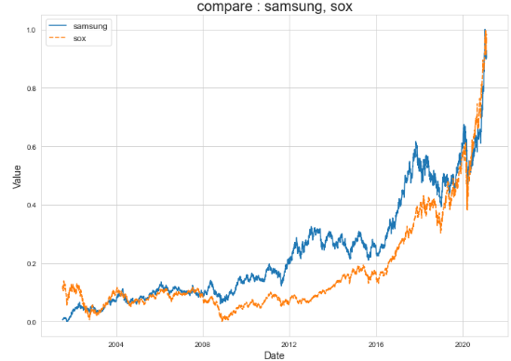
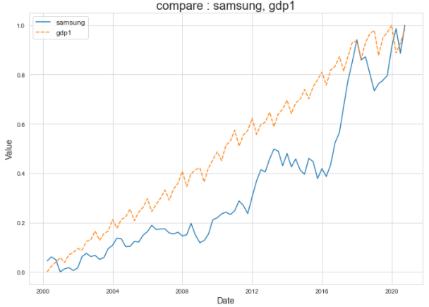
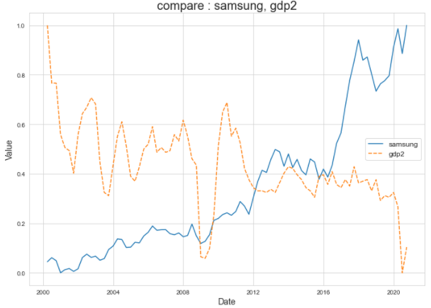
2. SOX Gap Analysis
☞ 삼성전자(Close)와 SOX(필라델피아반도체 지수) 는 반도체 판매량과 생산 등을 나타내는
SOX지수의 영향을 받으며 후행 상승하는 것으로 분석되어 양의 상관관계가 뚜렷함
단, 변화율(일별 가격변화)은 명백한 상관관계가 보이지 않음
☞ 삼성전자(Close)와 국내총생산(GDP)와는 우상향 하면서 양의 상관관계를 보임
경제성장률(실질GDP성장률)과는 음의 상관관계를 보이나 경제성장률과 삼성전자의
연관성을 찾기는 어려워 보임( 경제성장에 차지하는 삼성전자의 비중이 중요해 보임)
Influence Variable Analysis
Gap 분석 : 삼성전자 주가 – SOX(필라델피아 반도체 지수)
음의 상관관계로 나타남
우상향으로 나타남
우상향으로 나타남
< 삼성전자, SOX 지수 연관 분석>
< 삼성전자, 국내총생산(GDP)
연관 분석>
< 삼성전자, 경제성장률
(실질GDP성장률) 연관 분석>
삼성전자와
대표 지수간
상관관계
분석

Slide 22
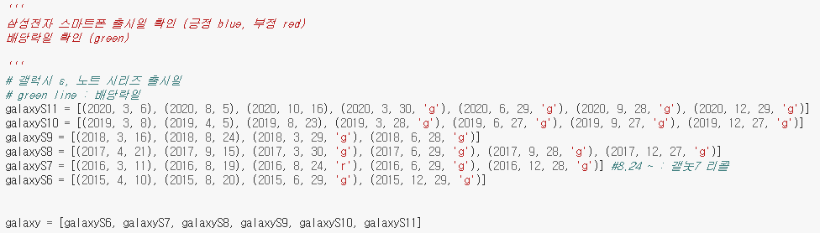
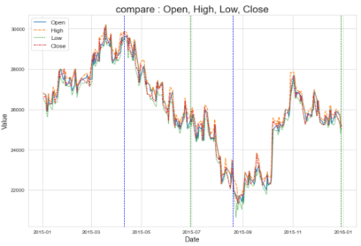
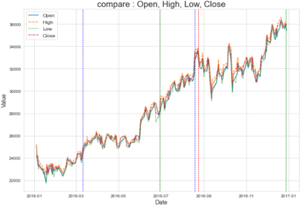
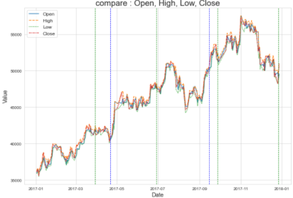
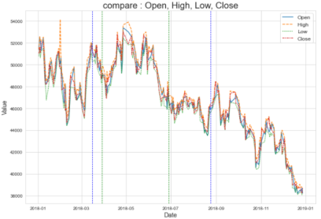
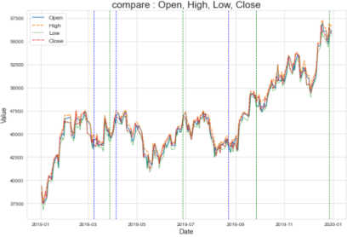
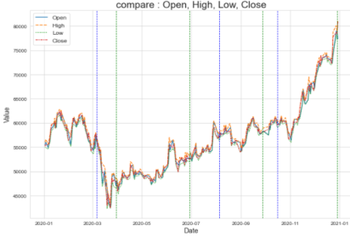
3. Investment Factor
Influence Variable Analysis
영향 변수에 대한 상관관계 분석 – Change point
Change Point 변동분석
☞ Change Point 선정 후 변동 분석 ( 배당락일, 스마트폰 출시일 등 사전 고지된 데이터로 실제 Event Day와 주가의 변동과 연관성 분석
< Python Change Point 일자 설정 – 배당락일, 스마트폰 출시일, 리콜일자 등 >
리콜 하락
변동 분석 결과
☞ 스마트 출시 이후에는 대체적으로 상승의 경우가 많기는 했지만 하락하는 경우도 존재하였음
☞ 특히 제품의 결함(리콜) 같은 큰 이슈인 경우는 하락의 경향을 보임
다른 포인트와는 출시일에 일부 상승이 보임, 배당락일은 상은과 크게 관련이 없음
< Change Point 분석 결과 >

Slide 23
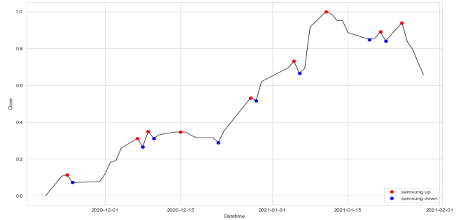
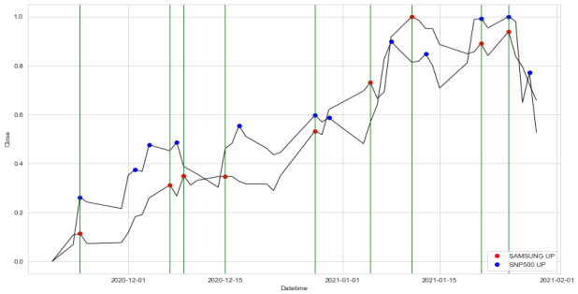
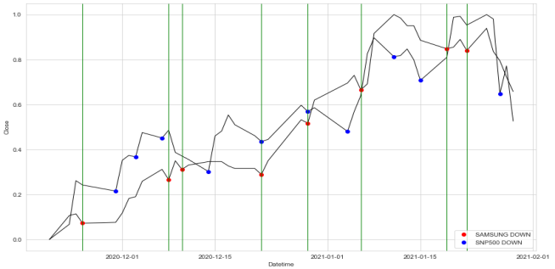
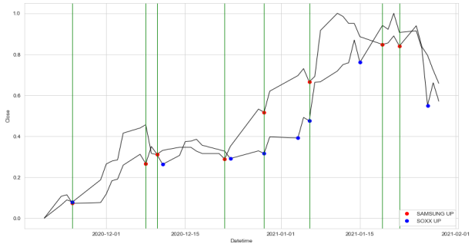
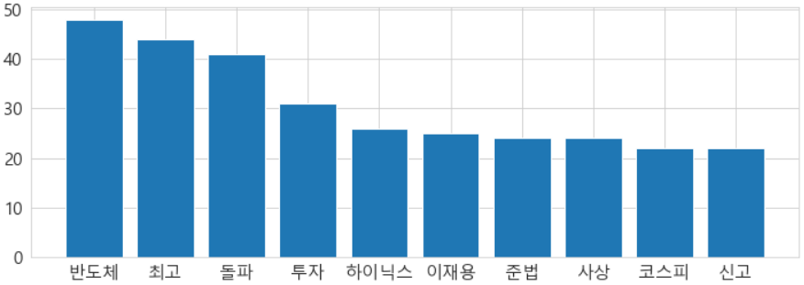
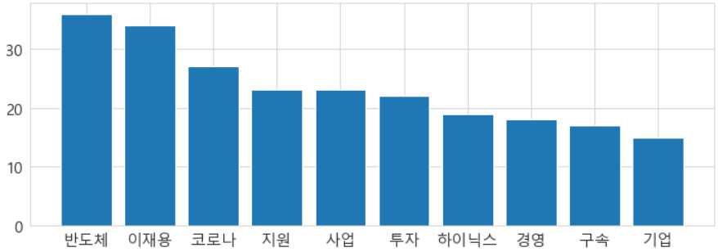
3. Investment Factor
Influence Variable Analysis
영향 변수에 대한 상관관계 분석 – Change point
S&P500지수 선행
삼성전자와 영향 변수 간 Peak 분석
☞ Peak 데이터에 대한 삼성전자 주가와 대표 지표인 S&P500은 Peak 간 유사한 내용을 나타냈으나 SOX(필라 델피아 반도체 지수)와는 Peak가 Max/Min 둘다 특이점을 발견 할 수 없음
< 삼성전자의 Peak 분석>
< 삼성전자와 S&P500 Peak 비교 >
선후행 관계를 찾을 수 없음
삼성전자 주가와 뉴스에 따른 분석
☞삼성전자 종가의 최대 / 최소 Peak 일자에 대한 네이버 금융 뉴스기사 크롤링
☞ 최대 Peak의 기사들에 쓰인 단어 빈도수가 높은 TOP10은 [반도체], [최고], [돌파], [하이닉스], [코스피] 등이 발견
☞ 반대로 최저 Peak의 경우 특이한 단어로 [코로나], [구속] 을 발견
< 삼성전자와 SOX Max Peak 비교 >
< 삼성전자와 SOX Min Peak 비교 >
< 삼성전자 MAX Peak 뉴스 TOP10 단어 >
< 삼성전자 MIN Peak 뉴스 TOP10 단어 >

Slide 24
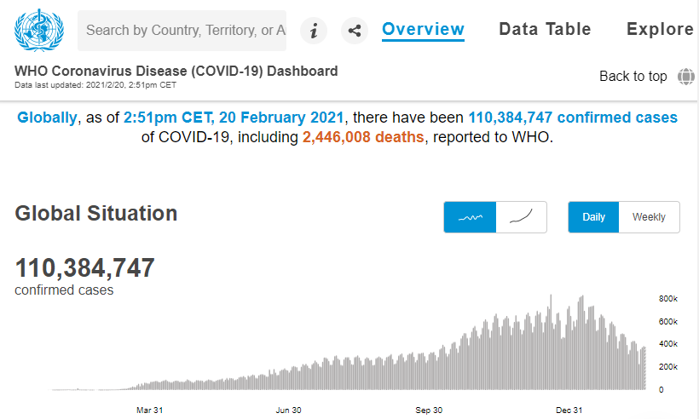
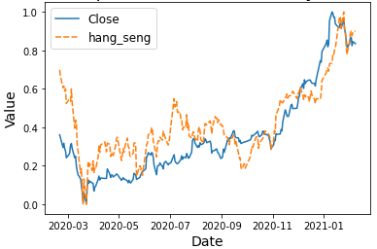
4. Covid19 Trends
Influence Variable Analysis
코로나19 이후 중국 항셍 지수와 삼성전자 주가의 상관관계 분석
☞ 코로나 사태 이후에는 중국의 항셍지수가 변화하는 경우에 한국의 삼성전자 주가도 유사하게
변동하는 모습을 보임
☞ 특히 약간의 차이로 선행되거나 후행되는 부분이 보임. 다른 연관 요소가 있을 것으로 추정됨
☞ 초기 발병 당시 하락하였지만, 경제활동이 재개되는 시기에 반등하였고, 2차 유행기, 3차 유행기
에는 다시 감소하는 것으로 나타남
◈ 삼성전자 주가 역시 주변국(미국, 중국 등)의 사회적 변화에 따른 영향을 주가 지수에 반영 되는
것으로 추정됨
1차 유행
2차 유행
3차 유행
< WHO Covid19 환자 발생 추이>
< Covid19 발생 후 중국 항생지수와 삼성전자 주가 연관관계 분석>
Covid19
영향 분석

Slide 25
4
Variable Preconditioning
process
삼성전자 관련 변수 전처리 (EDA)

Slide 26
EDA Processing
데이터 전처리를 통한 의미있는 데이터 선정 작업
Final
Identification
Target Data
Verification
50여개 지표와
국내 모든 주식정보
상관성 분석을 통한
유의미 데이터 검증
최종 모델 구성을 위한
데이터 식별

Slide 27
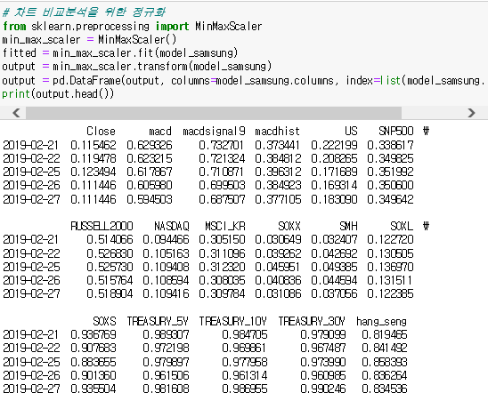
EDA Processing (Nomalization)
Y값(지표)이 상이한 데이터를 비교하기 위한 정규화 작업
데이터 정규화를 이용한 상관관계 분석
비교
데이터 수집
데이터 정규화
Min_max_scaler
Seaborn
Matplotlib
도식화
세부 사항을 입력하세요
머신러닝은 데이터가 가진 특성들을 비교하여 데이터 패턴을 찾는데 데이터가 가진
특성 간에 정도 차이가 심하면 패턴을 찾는 데 문제가 발생함.
이에 데이터의 상태적 크기에 대한 영향을 줄이기 위해 0~1로 데이터 변환
삼성전자 주가와 비교할 대상 데이터 수집
변환된 데이터 간 상관관계 비교를 통해 의미있는 데이터 식별
대상 데이터 마다 상태적 크기가 다르므로 정규화(Min_Max_Scaler)를 통한 데이터 변환
정규화
정규화

Slide 28
Data Gathering for Samsung Stock Analysis
2010~2020, 10년간 각종 주가 지수 수집 MACD, S&P500, NY stock
달러/원
S&P500
NASDAQ
MSCI_KR
Russell 2000
MACD, machist, macdsignal9
미국 국채 수익률(5,10,30년)
WTI유, 브렌트유 시세
마이크론+TSMC
SOX지수(필라델피아 반도체 지수)
SMH, SOXL,SOXS
KOSPI 종목 전체
KOSDAQ 종목 전체
DJI (다우지수)
Gold / VIX
M2 통화량
NASDAQCOM 나스닥 종합지수
HSN1F 주택판매지수
COVID19 확진자수
매매동향(개인,기관,외국인)
KOSPI 50/100/200 지수
KRX 100
닛케이 225 선물
Euro Stoxx 50
CSI 300 (중극) / 항생(중국)
영국 FTSE
독일 DAX 30
프랑스 CAC 40
달러당 원화환율
유로화 환율, 엔화 환율
위엔화 환율, 오스트레일리아 달러 환율, 유로화 엔화 환율, 달러 루블화
비트코인/이더리움/리플
☞ 주식예측을 위한 사전 데이터 수집, 국내, 미국, 중국 등의 각종
지표들을 선별하여 과거 10년 정보를 기조데이터로 수집함
☞ 전체 지표 중 의미 있는 지표를 식별하여 별도로 분석 수행
데이터
수집

Slide 29




# Reference EDA Analysis
데이터 전처리를 통한 의미있는 데이터 선정 작업
EDA 분석 결과
☞ 환율은 삼성전자와 반대로 움직이는 주가 예측에 의미 있는 음의 지표로 판단
☞ SOXL지수는 레버리지 ETF 인 만큼 상승 및 하락 시 지수가 더 아래에 있고, 현재 비슷한 가격대를 형성한 것으로 판단
☞ machist > macd 일 떄 매수신호, macdhist < macd 일때 매도 신호로 판단됨
☞ 미국채 5년 수익률의 경우 전형적인 반비례 관계를 과거 의미 있는 지표로 활용
1) SOXL 지수(3배 상승 레버리지) 텍사스인스트루먼트(8.6%) 인텔(8.3%), 퀄컴(7.8%), 엔비디아(7.8%)

Slide 30
5
Feature Engineering
주요 변수 선정 ( Feature Engineering)
PCA (Principal Component Analysis) 주성분 분석

Slide 31



Feature Engineering
Model에 대해서 수집된 데이터 내 중요 지표(Feature Importance) 식별
수집된 지표 및 국내 주식데이터 내
모델별 중요지표 추출
c
c
< LGB feature Importance >
☞ KNN, SVC, RFC, GBC, XGB, LGB등 모델에서 학습 후 Feature importance 추출
※ KNeighborsClassifier 테스트셋 정확도: 0.5195
※ SVC 테스트셋 정확도: 0.6039
※ RandomForestClassifier 테스트셋 정확도: 0.4740
※ GradientBoostingClassifier 테스트셋 정확도: 0.5065
※ XGBClassifier 테스트셋 정확도: 0.5714
※ LGBMClassifier 테스트셋 정확도: 0.5714
☞ SOXL지수는 학습을 진행한 모델들 중에서도 가장 중요한 feature로 분석됨
☞ 아래 선형회귀 모델에서도 SOX가 영향을 주는 feature로 보이는 것을 알 수 있음
< RandomForest feature Importance >
c
< 선형회귀 내 종속변수 순위>

Slide 32

Feature Engineering
국내 모든 종목에 대하여 Feature Importance 확인
모든 한국거래 종목과 상관관계 분석
( ※ 종가, 변화율 분석을 통한 Feature 식별)
☞ SOXL지수는 학습을 진행한 모델들 중에서도 중요한 feature로 분석됨
☞ 또한 중소 반도체 기업 역시 영향이 높은 것으로 보여진다( DB하이텍), 그리고 대만의 반도체 관련IT 기업의 종목ETF와도 상관관계가 높은 것으로 나타남
☞ 씨앤지 하이테크 (반도체용 화학약품 공급), 원익QnC (반도체 부품 회사), 솔브레인홀딩스 (반도체 및 전자관련 화학재료 제조/판매) 혹은 반도체 관련 ETF가 상관관계가 높은 것으로 나타남
< 삼성전자 종가,변화율과 국내 모든 주식 정보와의 상관관계 Top 50>

Slide 33
6
Final Model & Prediction
삼성전자 주가 예측 최종 모델 및 예측 결과

Slide 34


Final Model & Prediction
과거10년 데이터를 분석, 머신러닝 모델을 학습 및 평가하여 가장 높은 예측률을 보이는 모델로 삼성전자 주가의 내일 상승/하락을 예측해본다.
최종 주가 예측 결과
☞ 구현한 모델을 이용, 테스팅 결과 최고 74%의 높은 예측율을 보임
☞ 설계 후 학습 및 평가 한 모델 중 가장 정확도가 가장 높은 모델을 저장하여 예측으로 사용
머신러닝의 다양한 모델 수행 후 그 중 가장 높은 정확도의 모델을 예측으로 사용
여러 판정을 종합하여 최종 예측률이 높은 모델로 예측을 수행하는 것으로 결정
← 랜덤포레스트 모델이 가장 높은 정확도를 보임
20201-02-17 수행 시 2021-02-18에
종가 하락을 예측 → 실제 하락함
< 삼성전자 주가 머신러닝 학습결과 정확도 높은 모델 선별 >
예측모델 선정 및
파라미터 조정

Slide 35




Final Model & Prediction
딥러닝 모델 설계 및 Train/Test에 대한 정확도, 손실도 검증
- 딥러닝 모델을 위한 학습/검증/테스트 기간 분리
- Up/Down 의 분포에 따른 정확도 기준값(최소 임계치) 설정
※ train acc 기준값 : 0.5, val acc 기준값 : 0.51 test acc 기준값 : 0.5
- Keras tuner를 활용하여 가장 정확도가 높은 파라미터로 검증 후 예측 수행
< 딥러닝 LTSM을 위한 Layer 설정>
< 학습별 임계치 설정, 모델 학습을 위한 Layer 설정 및 계층 분류>
Loss율 감소
정확도 상승 추이
테스트셋 정확도를 이용한 비율 확인
딥러닝
모델 설계
방법

Slide 36






Final Model & Prediction
머신러닝/딥러닝/ 삼성전자 익일예측 최종 결과
☞ 구현한 머신러닝/딥러닝 모델을 이용, 삼성전자의 익일 종가 예측
☞ 실제 입력(2021-03-11)한 다음날(03-12) 예측에 성공한 결과를 볼 수 있음
※ 예측은 가중치에 따라 4단계로 표시(UP(강한예측, UP(약한예측), DOWN(약한예측), DOWN(강한예측))
< 머신러닝 예측 백테스팅 결과 >
< 딥러닝 예측 백테스팅 결과 >
< 실제 익일 예측 검증>
최종 주가
예측 결과

Slide 37
7
Performance & Achieve
성능 및 성과 – 적용 시나리오

Slide 38


Back Testing Prediction Result
AI2조 모델 활용 주가 예측 시 기대 수익률
Buy & Hold 전략 수행 시
▶ 삼성전자 주식에 100만원 투자 후 5개월 보유 시 1,451,300원 (45.13% 수익)
모델을 활용한 익일예측 매수매도 전략 수행 시
▶ 삼성전자 주식에 100만원 투자로 5개월 동안 매수매도 결과 1,477,800원 (47.78% 수익)
※ 수익률 계산은 다음과 같은 가정 하에 수행.
1. 당일 종가 대비 익일 종가 변화율을 예측
2. 매매가 = 당일 종가 = 익일 시가라고 가정.
3. 매매 수수료와 세금은 고려하지 않음.
4. 현재 갖고 있는 전체 자산을 투자한다고 가정.
5. 변화율이 + 일 때는 Up, 0 이거나 – 일 때는 Down 으로 표시.
최종 예측율 →
< 삼성전자 주가 AI2조 딥러닝 모델 활용 수익 예측 결과 >
투자
수익률

Slide 39

Testing Prediction AI Model
예측 모델 시연
증권 및 종목 데이터 분석 기반 AI모델을 통한 삼성전자 주식 익일 예측 시연
10년치 과거 데이터 학습 및 머신러닝/딥러닝 기반 분석을 통한 최종 예측 판정

Slide 40





Expected effect with Woori Bank
우리금융 사업 내 디지털 프론티어 AI2조 – B & H 아이디어 적용 기대효과
WON뱅킹 적용 시
기대 효과 (예시)
☞ WON 뱅킹 내 주가연동 상품에 대한 예측 서비스 고도화
※ 본 모델은 삼성전자 기준으로 분석된 내용이므로 다른 종목에 대해서는 별도 학습이 필요함
☞ AI 시장 예측의 데이터 수집/전처리/가공 영역 확장 및 예측 기반 시스템 확대 적용 가능
☞ 나의 미래 예상자산 예측서비스로 고객이 믿고 투자할 수 있는 신뢰 구축, 고객 유치 강화
☞ 예측 모델을 활용한 시장 내 주가연동 상품 수익율 상승 및 고객 만족도 향상 기여
AI 기반
예측
서비스
인공지능
학습
투자지원
지표분석
AI 기반
포트폴리오
수익율예측
종목분석
차트분석
금융거래서비스

Slide 41
Thank you

